Slide 1






KẾT HỢP POWER BI VÀ PYTHON TRONG PHÂN TÍCH VÀ DỰ ĐOÁN BITCOIN
GVHD: ĐINH NGUYỄN TRỌNG NGHĨA

Slide 2





THÀNH VIÊN NHÓM
1
NGUYỄN VIỆT THÀNH
TRƯỞNG NHÓM
2
HỒ PHẠM TRƯỜNG AN
THÀNH VIÊN
3
NGÔ THỊ LỆ HỒNG
THÀNH VIÊN

Slide 3




TỔNG QUAN
1
GIỚI THIỆU
2
CƠ SỞ LÝ THUYẾT
3
PHƯƠNG PHÁP NGHIÊN CỨU
4
KẾT LUẬN VÀ ĐƯA RA CHIẾN LƯỢC

Slide 4
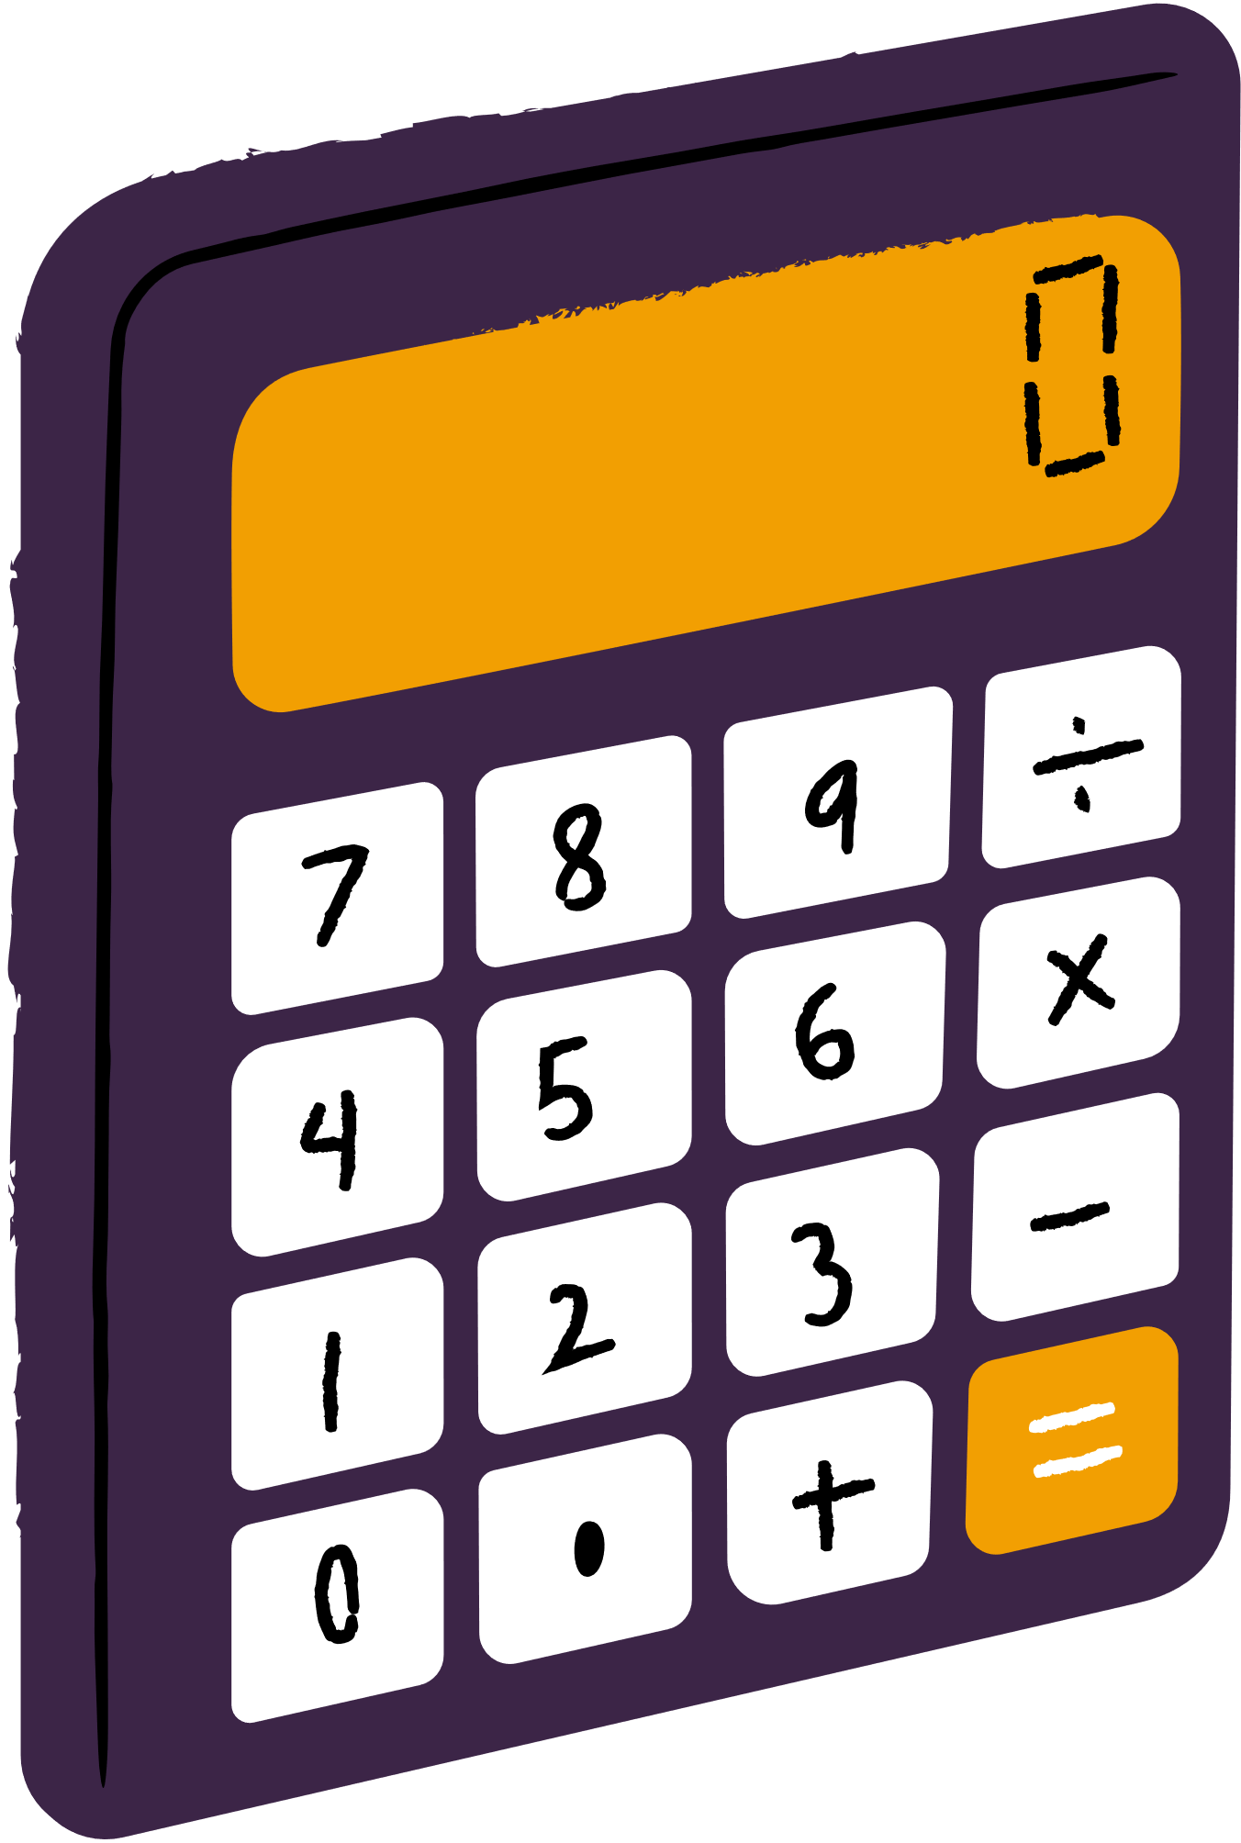

GIỚI THIỆU
Bitcoin trở thành một chủ đề nóng trong tài chính với những biến động giá mạnh, khiến việc dự đoán giá trở nên đầy thách thức.
Power BI và Python là hai công cụ hàng đầu trong phân tích và trực quan hóa dữ liệu, giúp tạo ra các báo cáo dễ hiểu và dự đoán chính xác

Slide 5




CƠ SỞ LÝ THUYẾT
BLOCKCHAIN & BITCOIN
THỊ TRƯỜNG TIỀN ĐIỆN TỬ
BIỂU ĐỒ NẾN
CÁC CHỈ BÁO KỸ THUẬT

Slide 6

BLOCKCHAIN
& BITCOIN
1
GIỚI THIỆU
2
CÁCH THỨC HOẠT ĐỘNG
3
LỢI ÍCH VÀ HẠN CHẾ

Slide 7

GIỚI THIỆU
Blockchain là một hệ thống lưu trữ dữ liệu đặc biệt, hoạt động như một sổ cái kỹ thuật số phi tập trung.
Ghi lại các giao dịch bằng cách tổ chức chúng thành các khối liên kết với nhau.
Bitcoin là đồng tiền điện tử đầu tiên và lớn nhất, phát triển trên nền tảng công nghệ blockchain.

Slide 8



CÁCH THỨC HOẠT ĐỘNG

Slide 9
LỢI ÍCH VÀ HẠN CHẾ
Lợi ích | Hạn chế
Phi tập trung Minh bạch Bất biến An toàn Hiệu quả và chi phí thấp | Chi phí công nghệ cao Tốc độ xử lý chậm Rủi ro an ninh Khó khăn trong việc thay đổi

Slide 10
THỊ TRƯỜNG TIỀN ĐIỆN TỬ
CÁC YẾU TỐ ẢNH HƯỞNG
Tình hình kinh tế toàn cầu
Quy định và chính sách của chính phủ
Tâm lý thị trường và tin tức
Công nghệ và phát triển mới
Khối lượng giao dịch và tính thanh khoản
Ảnh hưởng của “cá voi”

Slide 11
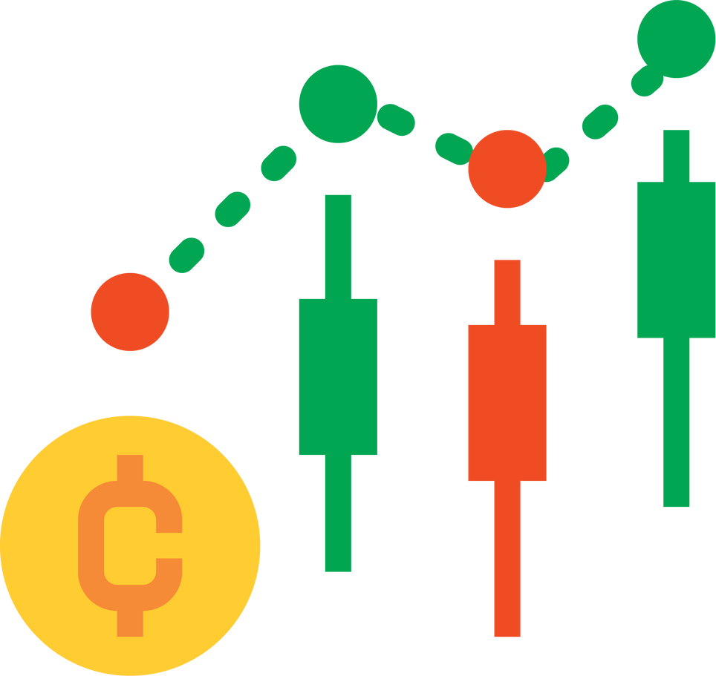
BIỂU ĐỒ NẾN
1
BIỂU ĐỒ NẾN LÀ GÌ ?
2
CÁC MÔ HÌNH NẾN THƯỜNG GẶP
3
4 MÔ HÌNH NẾN NHÓM SỬ DỤNG

Slide 12
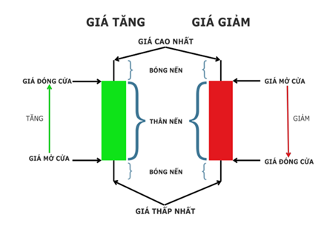
BIỂU ĐỒ NẾN LÀ GÌ ?

Slide 13
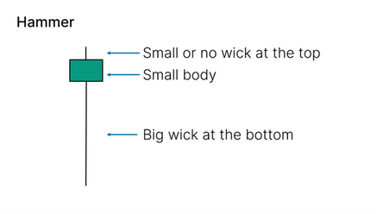
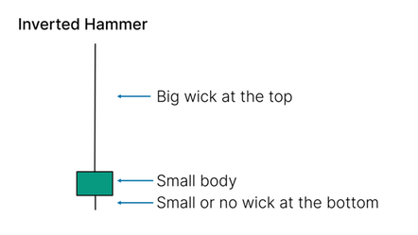
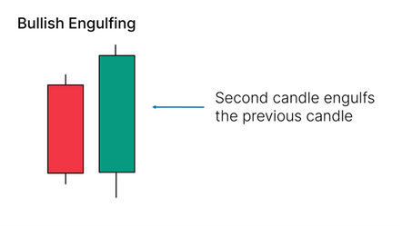
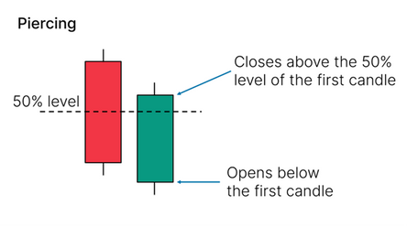
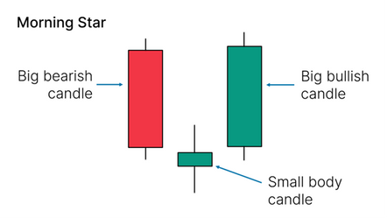
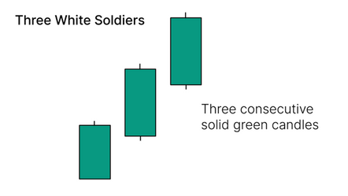
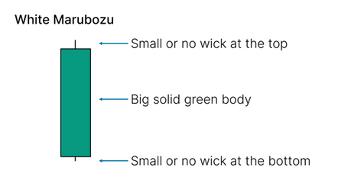
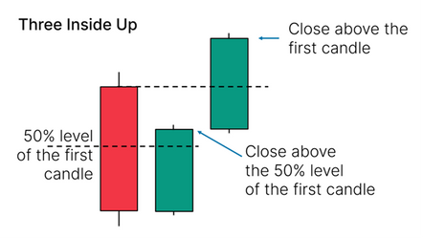
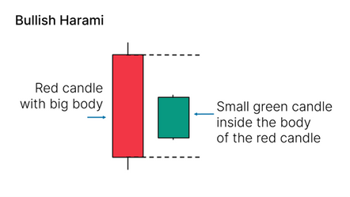
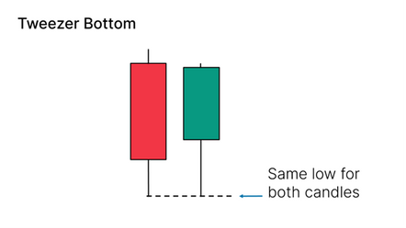
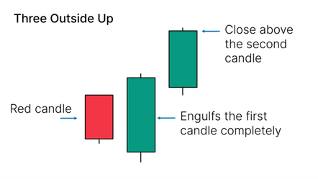
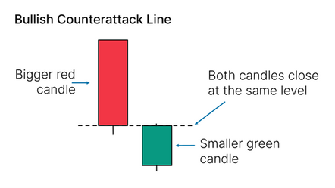
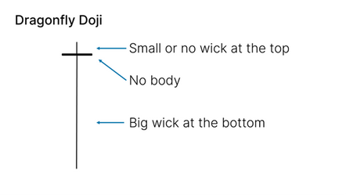
CÁC MÔ HÌNH NẾN THƯỜNG GẶP

Slide 14
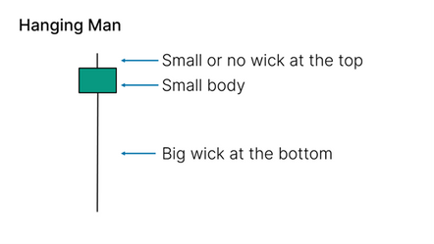
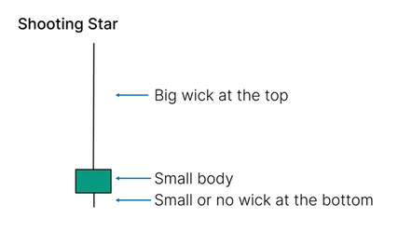
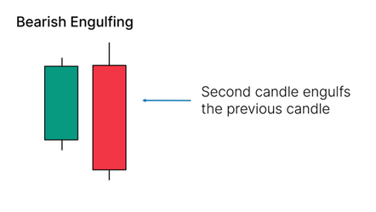
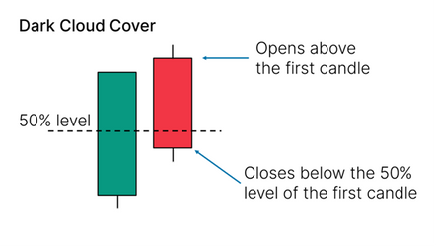
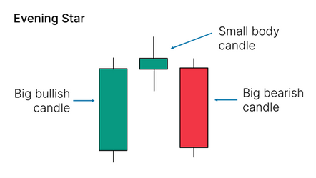
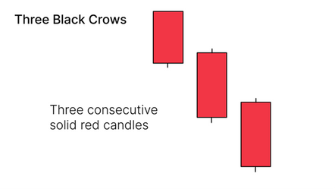
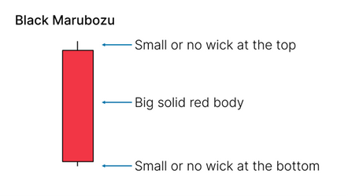
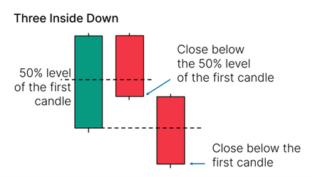
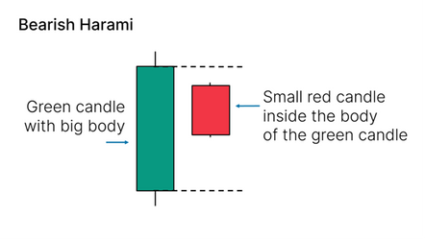
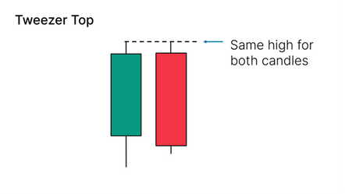
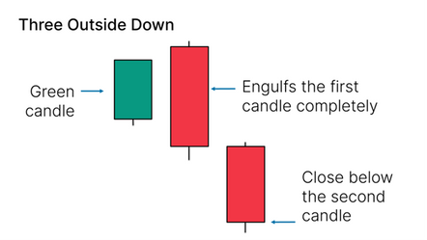
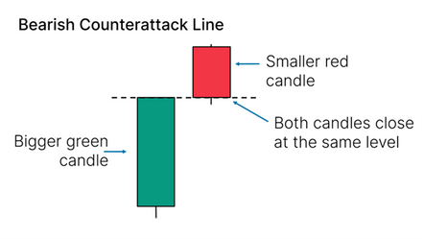
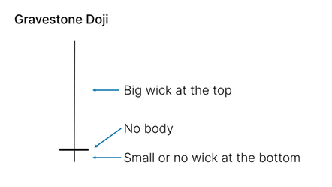
CÁC MÔ HÌNH NẾN THƯỜNG GẶP

Slide 15
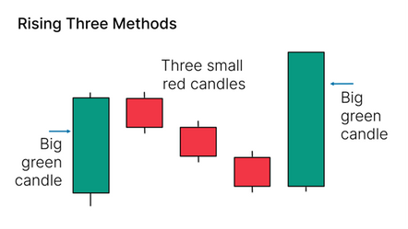
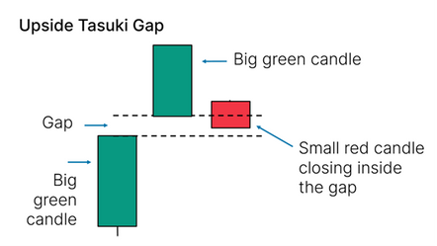
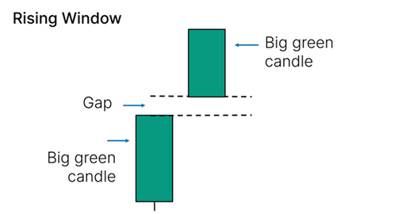
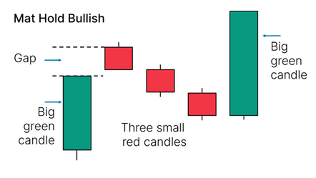
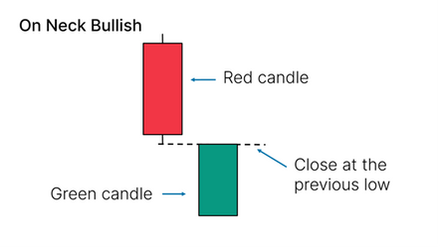
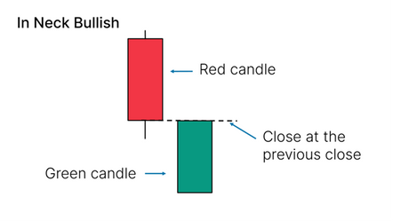
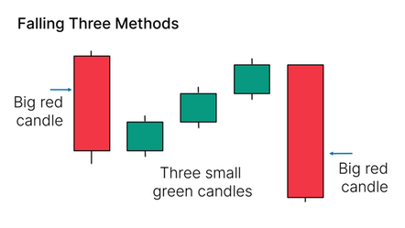
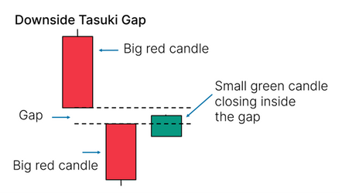
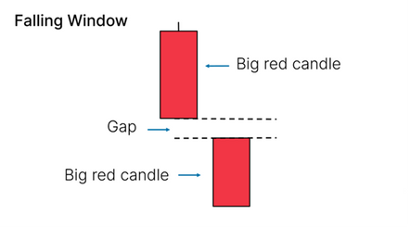
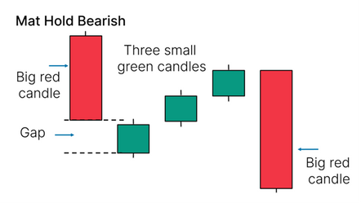
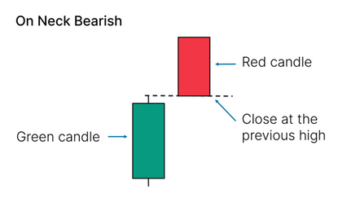
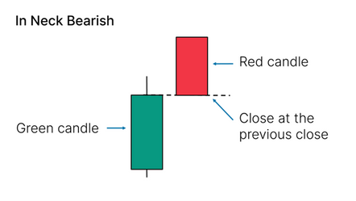
CÁC MÔ HÌNH NẾN THƯỜNG GẶP

Slide 16
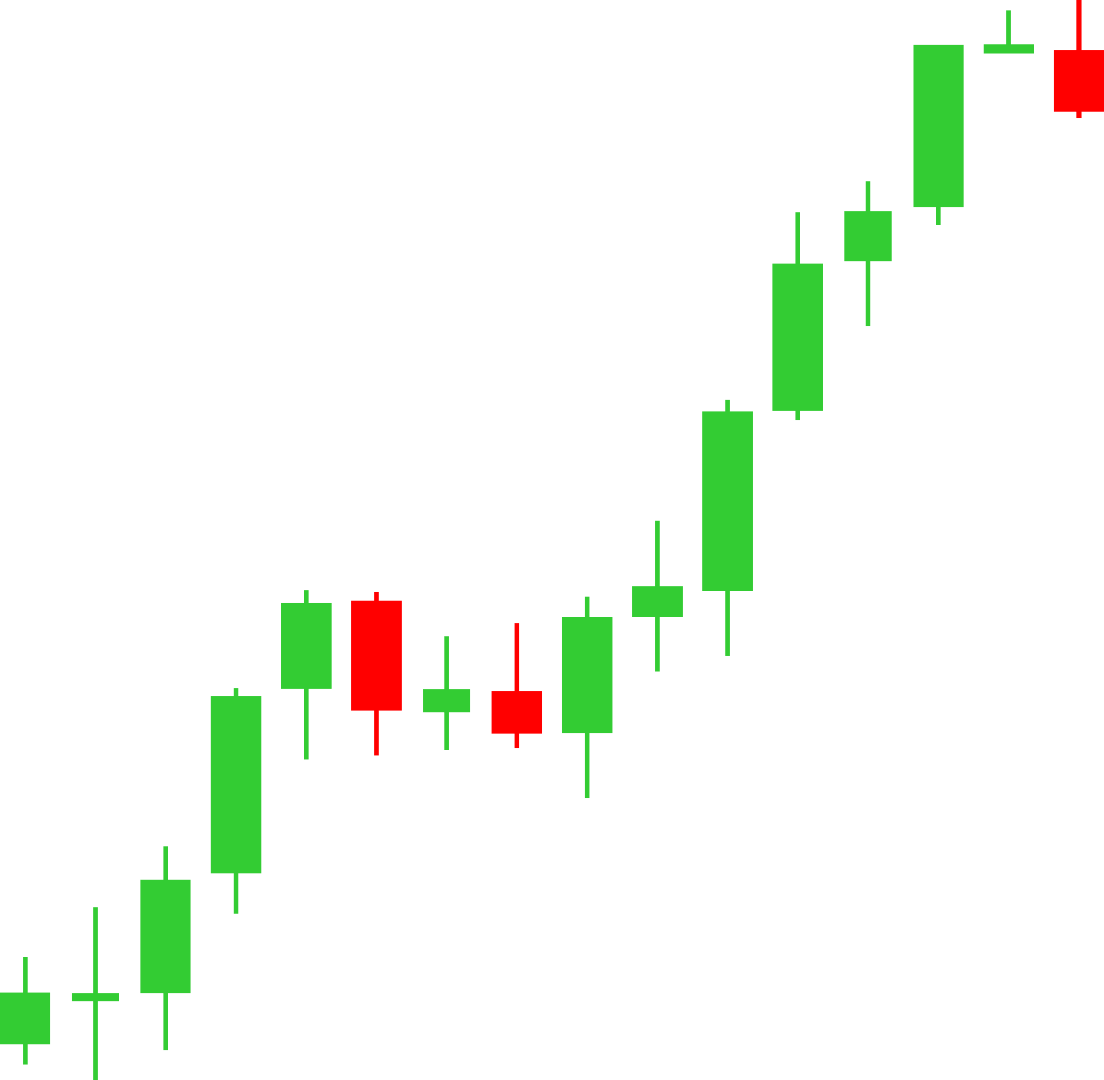
4 MÔ HÌNH NẾN
1
Bullish Engulfing
2
Three Inside Up
3
Bearish Engulfing
4
Three Inside Down

Slide 17
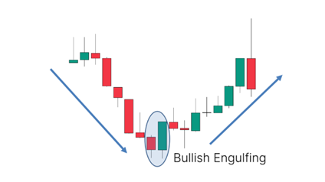
Bullish Engulfing
1
Mô hình nến Bullish Engulfing được hình thành bởi hai cây nến.
Dưới đây là cách xác định mô hình nến Bullish Engulfing:
Cây nến đầu tiên phải là nến giảm
Cây nến thứ hai phải là nến tăng
Thân nến thứ hai phải che phủ hoàn toàn thân nến thứ nhất

Slide 18
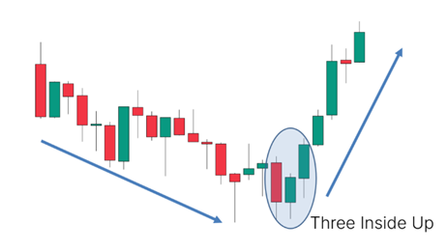
2
Three Inside Up
Mô hình nến Three Inside Up được hình thành bởi ba cây nến.
Dưới đây là cách xác định mô hình nến Three Inside Up:
Cây nến đầu tiên phải là nến giảm
Cây nến thứ hai phải là nến tăng
Lý tưởng nhất là giá đóng cửa của cây nến thứ hai phải nằm trên mức 50% của thân nến thứ nhất
Cây nến thứ ba phải đóng cửa phía trên mức giá mở cửa của cây nến đầu tiên

Slide 19
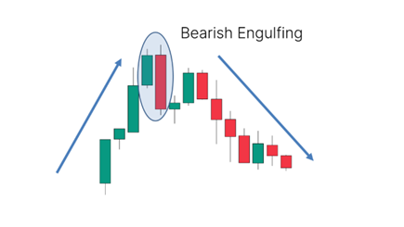
3
Bearish Engulfing
Mô hình nến Bearish Engulfing được hình thành bởi hai cây nến.
Dưới đây là cách xác định mô hình nến Bearish Engulfing:
Cây nến đầu tiên phải là nến tăng
Cây nến thứ hai phải là nến giảm
Thân nến thứ hai phải che phủ hoàn toàn thân nến thứ nhất

Slide 20
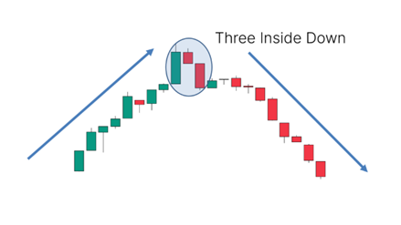
Three Inside Down
4
Mô hình nến Three Inside Down được hình thành bởi ba cây nến.
Dưới đây là cách xác định mô hình nến Three Inside Down:
Cây nến đầu tiên phải là nến tăng
Cây nến thứ hai phải là nến giảm
Lý tưởng nhất là giá đóng cửa của cây nến thứ hai phải nằm dưới mức 50% của thân nến thứ nhất
Cây nến thứ ba phải đóng cửa dưới mức giá mở cửa của cây nến đầu tiên

Slide 21
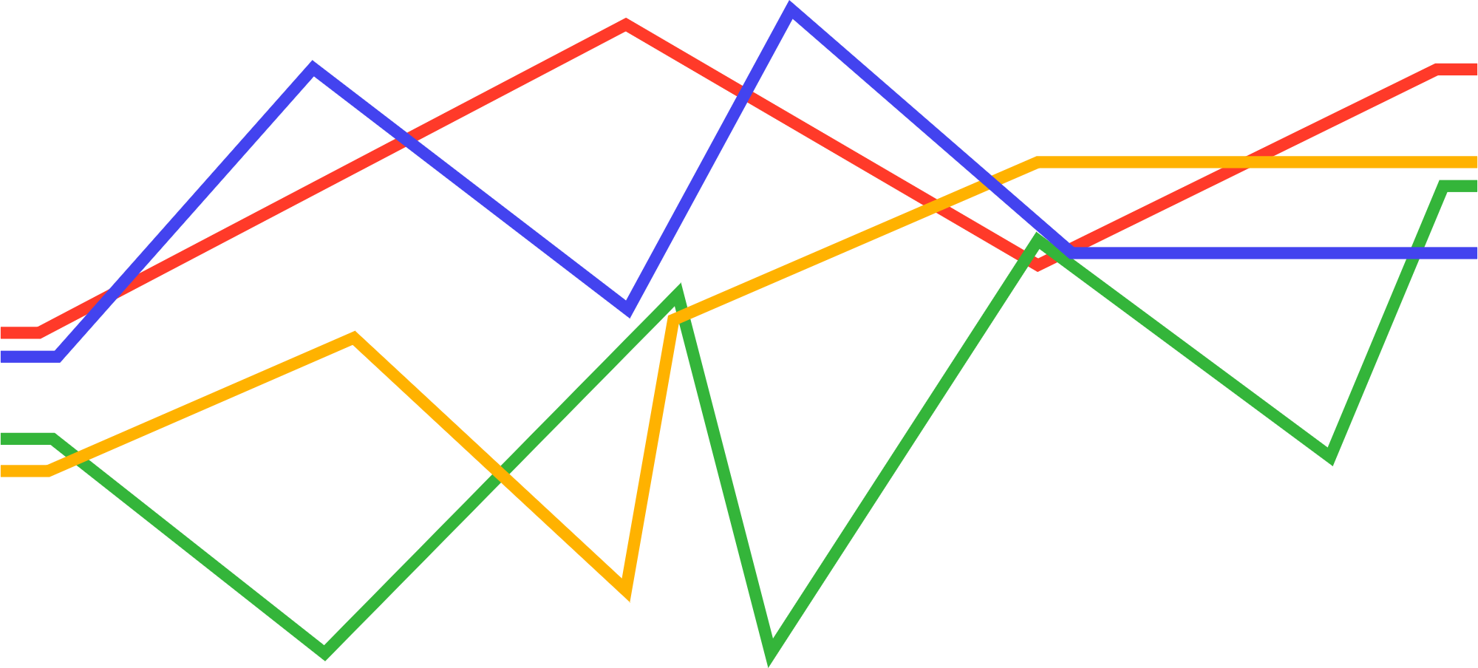

CÁC ĐƯỜNG CHỈ BÁO
1
ĐƯỜNG TRUNG BÌNH ĐỘNG (MA)
2
CHỈ SỐ SỨC MẠNH TƯƠNG ĐỐI (RSI)

Slide 22

ĐƯỜNG TRUNG BÌNH ĐỘNG (MA)
1
MA đơn giản (Simple Moving Average - SMA)
2
MA hàm mũ (Exponential Moving Average - EMA)
3
Đường trung bình động hội tụ phân kỳ (MACD)

Slide 23
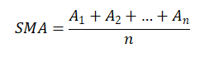
MA đơn giản (Simple Moving Average - SMA)
1
CÔNG THỨC
Trong đó:
A = Giá trung bình trong khoảng thời gian n
n = Số khoảng thời gian

Slide 24
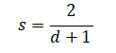
MA hàm mũ (Exponential Moving Average - EMA)
2
CÔNG THỨC HỆ SỐ LÀM MỊN
Trong đó:
EMAt = Giá trị EMA của nến hiện tại
Vt = Giá đóng cửa của nến hiện tại
EMAy = Giá trị EMA của nến trước đó
s = Hệ số làm min
d = Chu kỳ của EMA (VD: 5 ngày, 10 ngày hoặc 10 giờ, 20 giờ…)

Slide 25
Đường trung bình động hội tụ phân kỳ (MACD)
3
Là một chỉ báo kỹ thuật quan trọng trong phân tích tài chính, giúp xác định xu hướng giá và đo lường đà xu hướng.
MACD được tính bằng cách lấy giá trị của đường EMA 12 ngày trừ đi giá trị của đường EMA 26 ngày, tạo ra đường MACD chính.

Slide 26
CHỈ SỐ SỨC MẠNH TƯƠNG ĐỐI (RSI)
Là một chỉ báo động lượng được sử dụng để đo lường tốc độ và mức độ thay đổi giá của tài sản tiền điện tử.
RSI dao động trên thang điểm từ 0 đến 100, với các mức trên 70 cho thấy tình trạng mua quá mức và dưới 30 cho thấy tình trạng bán quá mức.
RSI giúp xác định các điều kiện quá mua hoặc quá bán, từ đó dự đoán khả năng đảo chiều xu hướng giá và cung cấp tín hiệu mua hoặc bán.

Slide 27

PHƯƠNG PHÁP NGHIÊN CỨU
1
CHI TIẾT NGHIÊN CỨU
2
KẾT QUẢ

Slide 28


CHI TIẾT NGHIÊN CỨU
1. THU THẬP VÀ CHUẨN BỊ DỮ LIỆU
2. TRỰC QUAN HÓA DỮ LIỆU LÊN POWER BI
3. SỬ DỤNG CÁC CHỈ BÁO KỸ THUẬT
4. SỬ DỤNG CÁC MÔ HÌNH HỌC MÁY

Slide 29


THU THẬP VÀ CHUẨN BỊ DỮ LIỆU
Quá trình thu thập và chuẩn bị dữ liệu là bước quan trọng trong nghiên cứu này.
Dữ liệu sẽ được lấy từ sàn giao dịch Binance, một nguồn đáng tin cậy và phổ biến trong lĩnh vực tiền điện tử.
1
DỮ LIỆU GIÁ HIỆN TẠI
DỮ LIỆU LỊCH SỬ HUẤN LUYỆN MÔ HÌNH
DỮ LIỆU HÌNH ẢNH HUẤN LUYỆN MÔ HÌNH

Slide 30

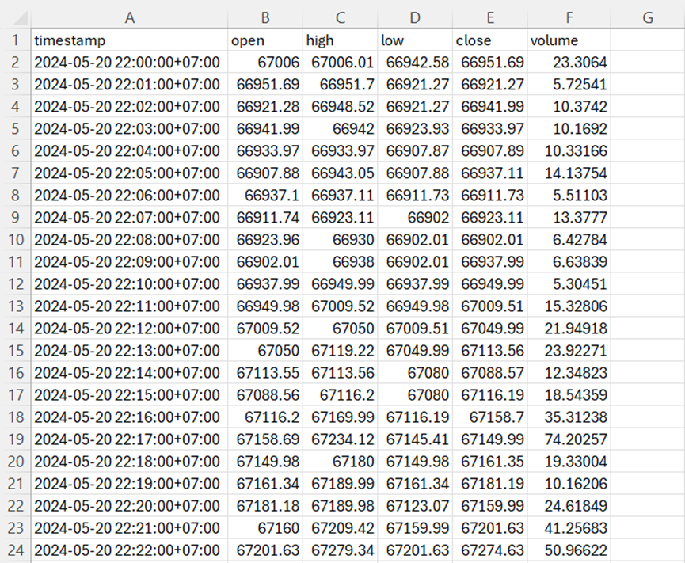
DỮ LIỆU GIÁ HIỆN TẠI
Chúng em sẽ thu thập dữ liệu giá Bitcoin theo thời gian thực từ Binance, bao gồm giá mở cửa, giá đóng cửa, giá cao nhất, giá thấp nhất và khối lượng giao dịch.

Slide 31


DỮ LIỆU LỊCH SỬ HUẤN LUYỆN
Chúng em sẽ thu thập dữ liệu lịch sử về giá Bitcoin, bao gồm các thông số như giá mở cửa, giá đóng cửa, giá cao nhất, giá thấp nhất và khối lượng giao dịch trong các khoảng thời gian cụ thể từ quá khứ. Dữ liệu này sẽ được sử dụng để huấn luyện các mô hình học máy, giúp chúng em nhận diện các xu hướng và mẫu hình giá dài hạn.

Slide 32



DỮ LIỆU HÌNH ẢNH
Ngoài dữ liệu số, chúng em sẽ thu thập các biểu đồ nến giá Bitcoin từ quá khứ. Những biểu đồ nến này sẽ được sử dụng để huấn luyện mô hình nhận dạng mẫu hình (pattern recognition), giúp chúng em phân tích các xu hướng và biến động phức tạp của giá Bitcoin. Những hình ảnh này có thể được lấy trực tiếp từ Binance hoặc từ các biểu đồ mà chúng em đã trực quan hóa trên Power BI.

Slide 33

2
TRỰC QUAN HÓA DỮ LIỆU LÊN POWER BI

Slide 34
3
SỬ DỤNG CÁC CHỈ BÁO KỸ THUẬT
1
VẼ BIỂU ĐỒ MAV( ĐƯỜNG TRUNG BÌNH ĐỘNG)
2
VẼ BIỂU ĐỒ EMA
3
VẼ BIỂU ĐỒ MACD
4
VẼ BIỂU ĐỒ RSI
5
PHÂN TÍCH XU HƯỚNG

Slide 35

T9 NĂM 2018 -> T3 NĂM 2024
16 CỘT VÀ 2148 DÒNG

Slide 36


3
SỬ DỤNG CÁC CHỈ BÁO KỸ THUẬT
ĐỌC DATA FRAME

Slide 37

3
SỬ DỤNG CÁC CHỈ BÁO KỸ THUẬT
VẼ BIỂU ĐỒ GIÁ THEO THỜI GIAN

Slide 38

VẼ BIỂU ĐỒ MA( ĐƯỜNG TRUNG BÌNH ĐỘNG)

Slide 39

3
SỬ DỤNG CÁC CHỈ BÁO KỸ THUẬT
VẼ BIỂU ĐỒ EMA

Slide 40

3
SỬ DỤNG CÁC CHỈ BÁO KỸ THUẬT
VẼ BIỂU ĐỒ MACD

Slide 41

3
SỬ DỤNG CÁC CHỈ BÁO KỸ THUẬT
VẼ BIỂU ĐỒ RSI

Slide 42

3
SỬ DỤNG CÁC CHỈ BÁO KỸ THUẬT
PHÂN TÍCH XU HƯỚNG
 | MA TREND | EMA TREND | MACD TREND | RSI TREND | OVERALL TREND
TH1 | tăng | tăng | tăng | tăng | tăng
TH2 | tăng | tăng | tăng | giảm | giảm
TH3 | tăng | tăng | giảm | giảm | giảm
TH4 | tăng | giảm | giảm | giảm | giảm
TH5 | giảm | giảm | giảm | giảm | giảm
TH6 | tăng | tăng | tăng | ổn định | giảm

Slide 43

GIỚI THIỆU TẬP DỮ LIỆU
Tập dữ liệu ban đầu bao gồm các cột: timestamp, open, high, close, low, trend
Thực hiện các chỉ báo kỹ thuật có các cột mới như: MA (7, 25, 99 ngày), EMA (7, 30), MACD, Signal_Line, RSI (6, 14)
Chia tập dữ liêu thành 80% train và 20% test - Bắt đầu từ 15/4/2021 đến 31/3/2023 với các cột input là MA, EMA, MACD, Signal_Line, RSI và output là trend.

Slide 44
4
SỬ DỤNG CÁC MÔ HÌNH HỌC MÁY
Mô hình | Độ chính xác
Mô hình hồi quy Logistic | 85%
Mô hình Random Forest | 99%
Mô hình Gradient Boosting | 98%
Mô hình XGBoost | 98%
Mô hình LSTM | 98%
Mô hình GRU | 99%

Slide 45

KẾT QUẢ DỰ ĐOÁN

Slide 46

KẾT QUẢ DỰ ĐOÁN

Slide 47


KẾT QUẢ NHẬN DẠNG HÌNH ẢNH

Slide 48
ĐƯA RA CHIẾN LƯỢC ĐẦU TƯ

Slide 49
CHIẾN LƯỢC ĐẦU TƯ DÀI HẠN

Slide 50
CHIẾN LƯỢC ĐẦU TƯ NGẮN HẠN

Slide 51

Thank You!
123 Anywhere St., Any City

